Slide 1
カッパ杯Winter2025企画書
GALAXY（仮）
ゲームクリエイター科 1年 13番
竹林尚哉

Slide 2
【目次】
※β版で実装するものは識別しています。
1. プレイヤー
2. エネミー
2-1. クリボー
2-2. ノコノコ…一部β版
2-3. 迫撃砲…β版
2-4. ボス
3. ステージ…一部β版
4. UI

Slide 3
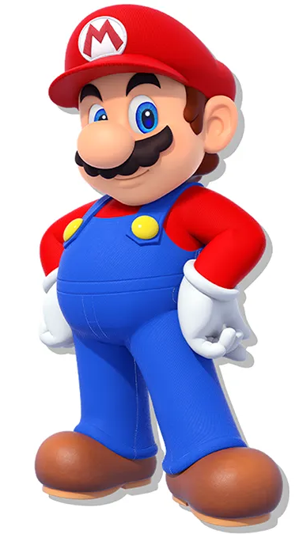
【1.プレイヤー】
移動。
ジャンプ。
ダメージを受けたらノックバック＆一定時間無敵。
ライフは3。
ライフが0になったらゲーム終了。

Slide 4
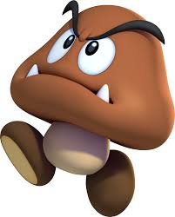
【2-1.クリボー（仮）】
移動。
プレイヤーが一定距離に近づいたら追従。
プレイヤーが横からぶつかったらダメージを与え、一定時間停止する。
踏まれたら消滅。

Slide 5
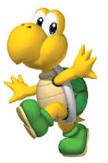
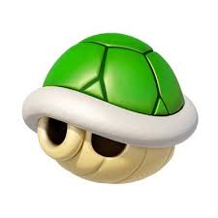
【2-2.ノコノコ（仮）】
第一形態
移動。
プレイヤーが一定距離に近づいたら逃走。
プレイヤーが横からぶつかったらダメージを与える。
踏まれたら形態変化
第一形態
第二形態
プレイヤーがぶつかると吹っ飛ぶ。
吹っ飛んだ先でキャラクターorオブジェクトにぶつかると爆発する。
オブジェクトに当たったら反射する。… β版
第二形態

Slide 6
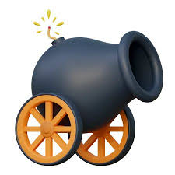
【2-3. 迫撃砲】… β版
プレイヤーが近づいたら発射。
放物線の弾道で、プレイヤーに向かって着弾。
着弾時に弾が爆発。
キャラクターは爆発に巻き込まれるとダメージを受ける。

Slide 7
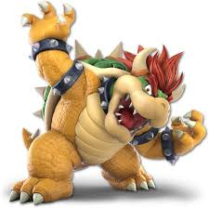
【2-4.ボス】
移動。
プレイヤーに向かって突進する。
プレイヤーにぶつかったらダメージを与える。
ノコノコor迫撃砲のみダメージを受ける。
ライフは10（仮）。
倒されたらゲームクリア。

Slide 8
【3.ステージ】
惑星は固定し、その地表をキャラクターが移動する。
惑星は4つ。
うち3つの惑星は行き来できる。
3つの惑星で一定数のアイテムを集めたらボスの惑星に移動できる。
ボスを倒したらゲームクリア。
惑星1はクリボーのみ配置。
惑星2はクリボー＆ノコノコを配置。 … β版
惑星3はクリボー＆ノコノコ＆迫撃砲を配置。 … β版

Slide 9
【4.UI】
右下にアイテムの取得数を表示。
左下にライフを表示。
×3

Slide 10
【4.UI】
エフェクト
UI
BGM・SE（仮α）
チュートリアルβ
タイトル、ゲームオーバー、ゲームクリア（仮α）

Slide 11
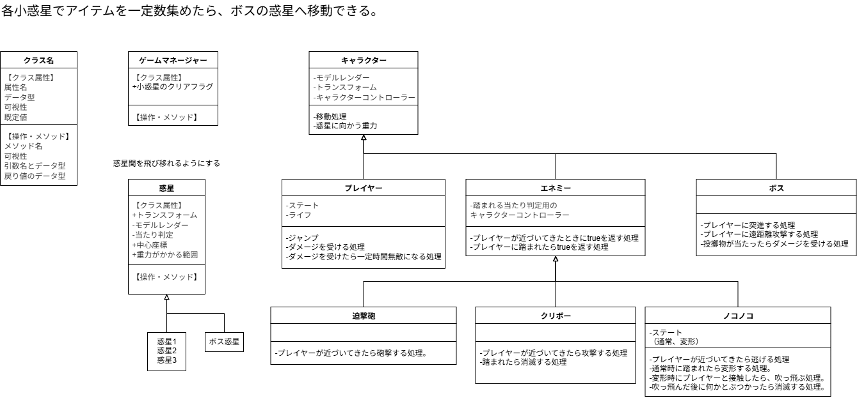
【UML】

